Slide 1


Test-Driven Development como alternativa de garantia de qualidade no desenvolvimento de software orientado a objetos
VINÍCIUS T. FERRARI
TRABALHO DE CONCLUSÃO DE CURSO DE GRADUAÇÃO
TECNOLOGIA EM ANÁLISE E DESENVOLVIMENTO DE SISTEMAS
Banca:
Prof. Ma. Cristina Corrêa de Oliveira
Prof. Esp. Rodrigo Tavares Miron
Prof. Me. Wilson Vendramel

Slide 2
Problema de pesquisa
Sistemas Orientados a Objetos deveriam ser mais fáceis:
de entender
De ler
de dar manutenção
Porem ainda tem
códigos extensos
inconsistentes
duplicados

Slide 3
Objetivos
Este trabalho tem por objetivo desenvolver uma aplicação Web aplicando Test-Driven Development (TDD) como alternativa de garantia de qualidade no desenvolvimento de software. A aplicação deve ser capaz de interpretar texto sinalizado com caracteres especiais para marcar e transformar em um arquivo e-Pub (e-book, livro digital), além de estudar as métricas de qualidade na produção da aplicação, garantir a legibilidade do código produzido, analisar a escalabilidade e a tolerância à mudança de requisitos do sistema, e também a influência do TDD no design do projeto.

Slide 4
Justificativa
Durante a programação, os desenvolvedores sentem-se mais seguros em seguir adiante, pois os passos anteriores estão cobertos por teste. A criação de novos códigos associados fica mais eficaz, devido aos testes de unidade garantirem que caso alguma alteração quebre as associações entre os métodos ou classes, os testes informarão rapidamente ao desenvolvedor ou ao time que está desenvolvendo o sistema de software, permitindo rápida correção.
O TDD obriga o desenvolvedor a atender as necessidades do produto, diminuindo a quantidade de implementações desnecessárias, ajuda o programador a escrever só o que será utilizado, para então prosseguir para a próxima implementação do sistema de software. Com testes já estabelecidos pelo programador, qualquer alteração no sistema que gere falha, é imediatamente capturada pela ferramenta de teste garantindo que o software funcione completamente na entrega do produto final, módulo ou de um protótipo do sistema.

Slide 5
Materiais e métodos
Para tanto, o pesquisador adota a metodologia da pesquisa quantitativa, guiando-se por meio de livros, artigos idôneos, e utiliza imagens e vídeos para compor a apresentação teórica e prática de sua pesquisa acadêmica.
O projeto utiliza ferramentas livres de código aberto, como: Maven – ferramenta de build e dependência de códigos; Netbeans – IDE para desenvolvimento de código; Java Server Faces (JSF) – framework Web e também, é utilizado um framework para testes (JUnit), próprio para linguagem Java. O projeto foi desenvolvido na mesma linguagem de programação, guiado pelo TDD.

Slide 6
Qualidade
Defeito zero é a alta qualidade a) Para os usuários cujo trabalho é afetado pelos defeitos. b) Para os gerentes que são criticados pelos defeitos.Ter um grande número de funções é alta qualidadea) Para os usuários cujo trabalho pode tirar proveito dessas funções – se eles as conhecerem.b) Para os distribuidores que acreditam que as funções vendem produtos.Codificação elegante é alta qualidadea) Para o pessoal de desenvolvimento que dá um grande valor às opiniões de seus colegas.b) Para os professores de ciência da computação que apreciam elegância.Alto desempenho é alta qualidadea) Para os usuários cujo trabalho sobrecarrega a capacidade de suas máquinas.b) Para o pessoal de venda que tem de submeter seus produtos à benchmarks.Baixo custo de desenvolvimento é alta qualidadea) Para os usuários cujo trabalho sobrecarrega a capacidade de suas máquinas.b) Para os gerentes do projeto que estão com orçamentos apertados.Desenvolvimento rápido é alta qualidadea) Para os usuários cujo trabalho está esperando pelo software.b) Para os distribuidores que desejam colonizar um mercado antes de seus concorrentes.Facilidade para o usuário (userfriendliness) é alta qualidadea) Para os usuários que gastam oito horas por ida na frente de uma tela utilizando o software.b) Para os usuários que não conseguem se lembrar de detalhes de interface (WEINBERG, 1993, p. 6-7).

Slide 7
Qualidade de produto de software
Na área de Garantia da Qualidade, ou no inglês Quality Assurance (QA), que é totalmente voltada para garantir qualidade em produtos de software, órgãos como ISO, ABNT, entre outros, criam normas e especificam padrões de qualidade, atingir tais padrões é o desafio da engenharia de software desde o início das linguagens de programação.
Definir qualidade é um assunto tão difícil quanto tentar chegar nela. Especialistas do mundo todo debatem formas de conseguir atingir todos os pontos de qualidade, desde o código, até o suporte do mesmo. Modelos de negócio, gestão de áreas, tudo isso entra em conta, quando se quer medir qualidade, porém quando se pensa exatamente o que é necessário e o que é preciso, consegue-se estabelecer um parâmetro e então avaliar em qual nível o produto está.

Slide 8
Qualidade de código
Fowler (2007, p. 15) disse: “Qualquer tolo consegue escrever código que um computador entenda. Bons programadores conseguem escrever código que humanos conseguem entender”; essa frase é muito citada no mundo ágil e muitos desenvolvedores tentam a adotar, porém mesmo em seu livro, Fowler (2007) diz que se você precisa refatorar é essencial ter uma bateria sólida de testes, já que isso evita problemas de mudança de comportamento entre as refatorações.
Outro problema comum de código mal escrito é que as pessoas mais antigas da equipe que conhecem o código, são muitas vezes impedidos de se afastarem desse código, já que são os principais conhecedores dos mesmos, e quando uma nova funcionalidade difícil é pedida essa pessoa que é encarregada a introduzir o código no sistema. Esse cenário é comum em empresas de todo o mundo. (CAELUM, 2014, p. 51).
E para tentar assegurar qualidade foram criadas métricas de qualidade de código.

Slide 9
Qualidade de código
Complexidade Ciclomática (CC)
Número de Linhas De Código (LOC – Lines of Code)
Dívida Técnica (Technical Debt)
Cobertura de código
Duplicação de código

Slide 10
TDD – Test-Driven Development
Test-Driven Development (TDD) é uma técnica de programação criada por um membro do manifesto ágil Kent Beck, que extraiu do modelo de desenvolvimento ágil XP, também criado por ele. A técnica é simples e muitas vezes repetitiva já que são necessários somente três passos para começar a aplicar a prática. Beck (2010, p. prefácio) define os passos como sendo
1 - Vermelho – Escrever um pequeno teste que não funcione e que talvez nem mesmo compile inicialmente.
2 - Verde – Fazer rapidamente o teste funcionar, mesmo contendo algum pecado necessário inicialmente.
3 - Refatorar – Eliminar todas as duplicatas criadas apenas para que o teste funcione. (BECK, 2010).

Slide 11
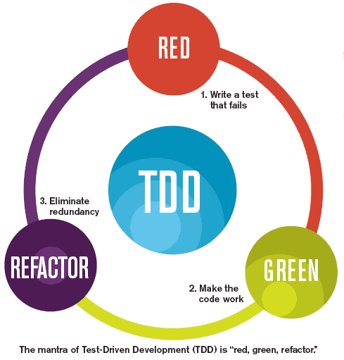
Passos do TDD

Slide 12
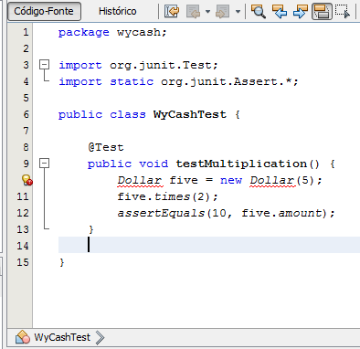
Vermelho: Criando um novo teste

Slide 13
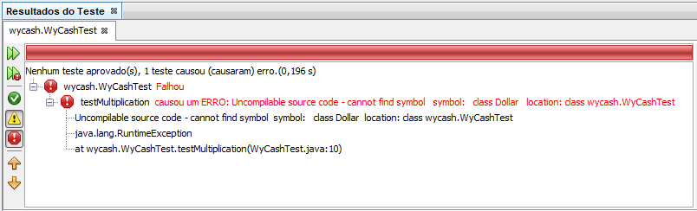
Vermelho: Criando um novo teste

Slide 14
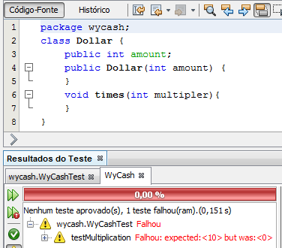
Verde: Fazendo o teste passar

Slide 15


Slide 16
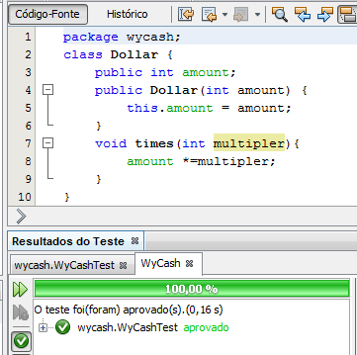
Refatorar: Generalizar o método

Slide 17
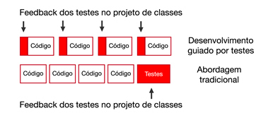
Feedback

Slide 18
Ferramenta de publicação de Livro Digital no formato e-Pub: implementação utilizando os conceitos de TDD
Este projeto tem por objetivo exemplificar a prática do TDD, durante o processo de desenvolvimento do software, que será aplicado em uma ferramenta de publicação de livros digitais no formato ePub, porém o processo de transformação em arquivo físico, é parte de uma API de terceiros com código fonte aberto disponível em http://www.siegmann.nl/epublib.
A principal funcionalidade da ferramenta é mostrar a criação das páginas em formato texto e transformar em um formato que a API consiga interpretar e transformar no arquivo adequado para a publicação.

Slide 19
Ferramentas utilizadas
Netbeans – Ambiente de desenvolvimento Java distribuído pela Oracle;
JSF – Framework Web;
Primefaces – Framework Web;
Epublib – Framework ePub;
JUnit - – Framework de testes;
Maven – Ferramenta de build;
Git – Controle de versão;
Sonar – Ferramenta de análise de código.

Slide 20
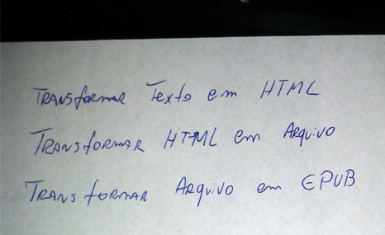
Criar listas de apoio

Slide 21
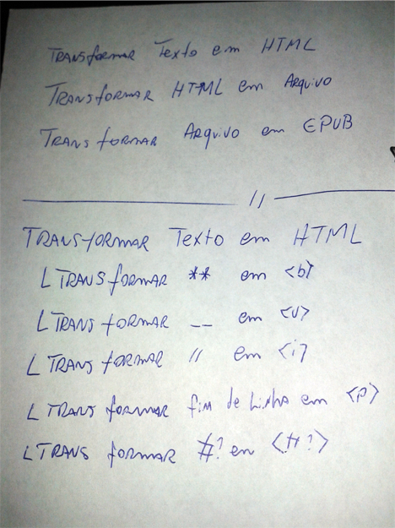

Slide 22
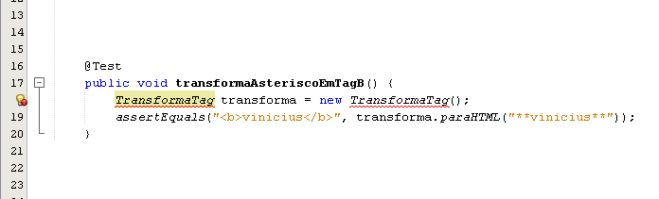
Passo 1: Teste falha (vermelho)

Slide 23
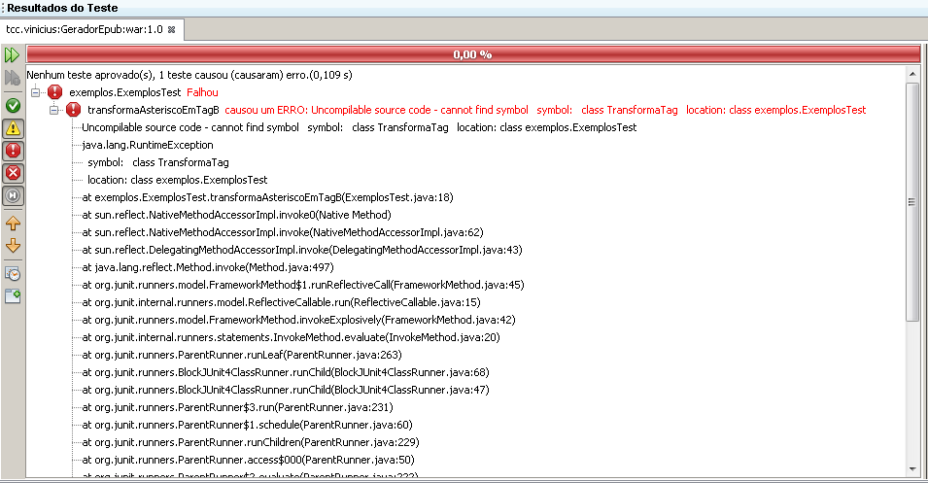

Slide 24
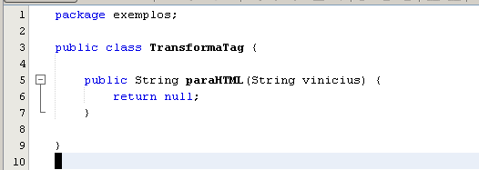

Slide 25
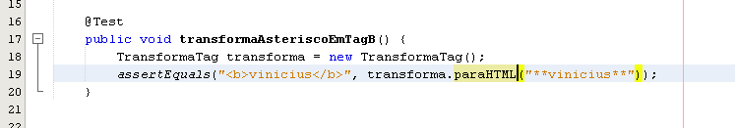

Slide 26


Slide 27
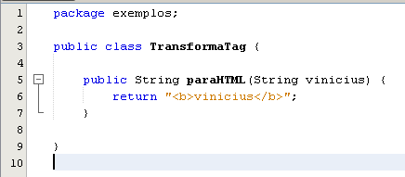
Passo 2: teste passa (verde)

Slide 28


Slide 29
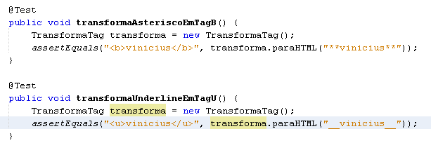

Slide 30
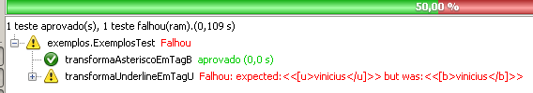

Slide 31
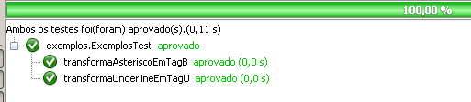

Slide 32
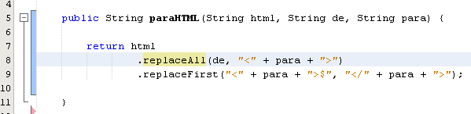
Refatoração

Slide 33
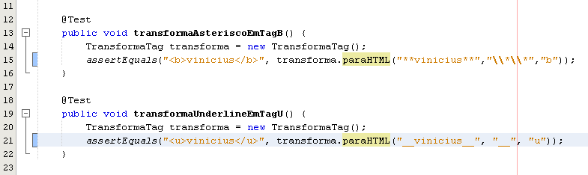

Slide 34
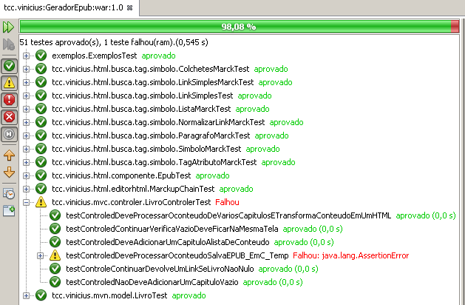

Slide 36
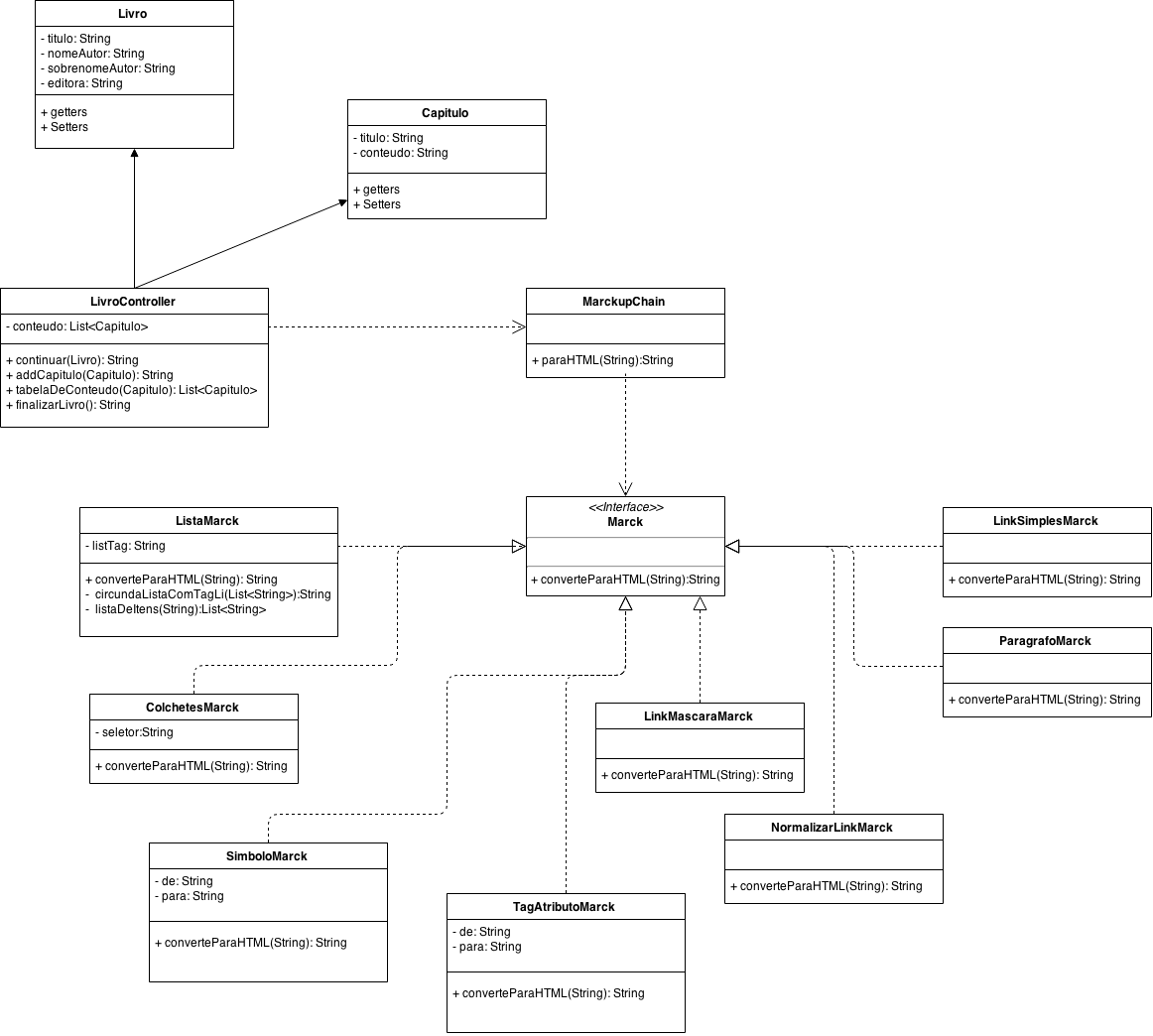
Diagrama de classes

Slide 37
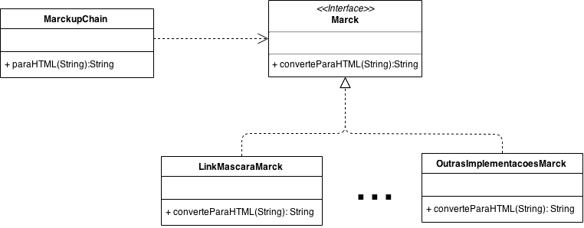

Slide 38
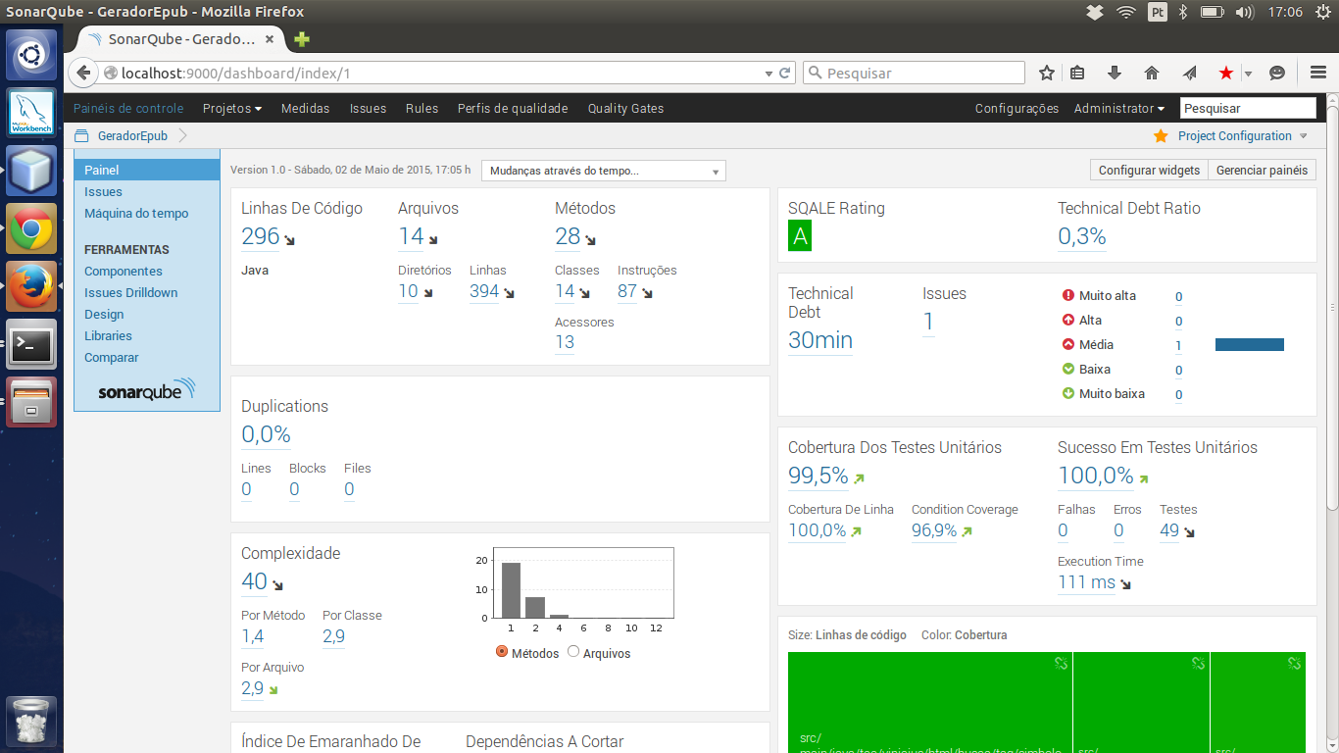
Análise de qualidade com a ferramenta SonarQube

Slide 39
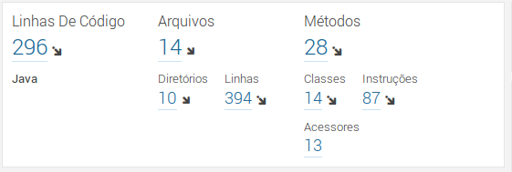
Linhas de Código (LOC)

Slide 40
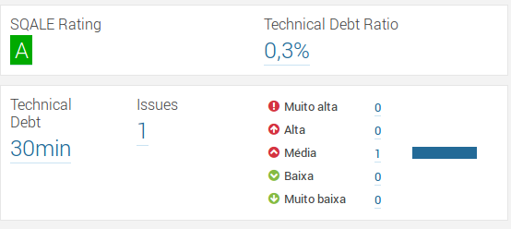
Dívida Técnica (Technical Debt)

Slide 41
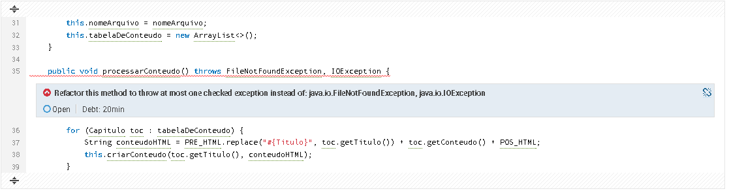

Slide 42
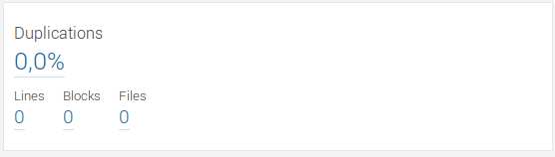
Duplicação de Código

Slide 43
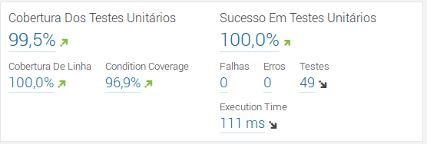
Cobertura

Slide 44
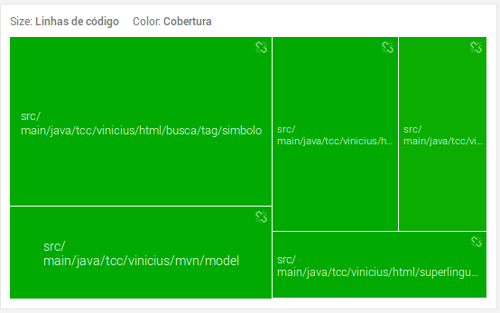

Slide 45
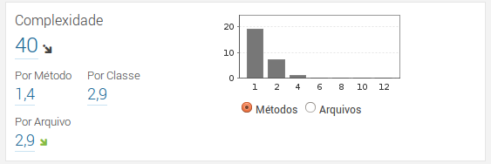
Complexidade Ciclomática (CC)

Slide 46
Considerações Finais
Este trabalho oferece uma visão objetiva de como o TDD pode ser uma técnica alternativa no desenvolvimento de um software, alcançando uma qualidade adequada na implementação de um código funcional.
O conceito técnico do TDD é abordado em um ciclo do processo do trabalho, mostrando como a técnica pode ser aplicada na produção de uma aplicação Web, capaz de transformar um texto em código HTML para a geração de um livro digital ePub.
Com o TDD foi possível alcançar o objetivo esperado, que era garantir a qualidade do código produzido e um design de código legível, com baixo acoplamento, alta coesão, testável e passível de mudanças. O processo do desenvolvimento aplicou o TDD tanto na produção do código e quanto no design do modelo de classes.
Foi possível notar o benefício da técnica utilizada, após alguns ciclos com a técnica do TDD, já que a aplicação foi ganhando forma e tornando-se funcional. O objetivo não foi a produção completa da aplicação, mas mostrar que o TDD desacopla a produção do projeto e torna-o menos dependente e mais reutilizável.
Para auxílio da produção do código foi usado o conceito de lista de tarefas, para que o desenvolvedor solo não fique à deriva no início das interações do TDD na produção da aplicação.
Assim que concluído alguns ciclos, foi possível ver o surgimento de um bom design de código e a aparição, mesmo que não planejada, de design patterns provando que o TDD guia não somente a implementação de código, mais também o design, mostrando ser uma técnica completa para o desenvolvimento de um software.
O trabalho principalmente utilizou o framework JUnit para facilitar a utilização da técnica de TDD, omitindo a complexidade da utilização da ferramenta de testes, focando o trabalho na técnica do TDD e seus benefícios.
É possível continuar em trabalhos futuros a produção da aplicação de ePub, por meio do TDD, tornando-a uma ferramenta completamente funcional de publicação de livros digitais. Também é possível abordar o framework JUnit de forma a explanar melhor as técnicas e alternativas de testes para demonstrar as maneiras que o framework de testes auxilia a técnica de TDD. É interessante utilizar a técnica TDD e efetuar a comparação utilizando o SonarQube para avaliar a eficiência da obtenção de qualidade.

Slide 47
Referências
ANICHE, Mauricio. Test Driven Development: Teste e Design no Mundo Real. Internet: Casa do Codigo, 2014. 181 p.
BECK, Kent. TDD: Desenvolvimento Guiado Por Testes. Porto Alegre: Bookman, 2010. 240 p.
BECK, Kent et al. Manifesto para o desenvolvimento ágil de software. 2001. Disponível em: <http://www.manifestoagil.com.br/>. Acesso em: 01 jan. 2001.
BROOKS JUNIOR, Frederick Phillips. O Mitico Homem-Mes: Ensaios sobre engenharia de software. Rio de Janeiro: Campus, 2009. 300 p.
CAELUM (São Paulo). Caelum Ensino e Inovação. Práticas Ágeis de Desenvolvimento de Software em Java: Curso PM-87. São Paulo, 2014.
CRISPIN, Lisa. Driving Software Quality: How Test-Driven Development Impacts Software Quality. In: QUALITY TIME. Quality time. Ieee, 2006. v. 23, p. 70 - 71.
CUNNIGHAM, Ward. Technical Debt. 2014. Disponível em: <http://c2.com/cgi/wiki?TechnicalDebt>. Acesso em: 22 mar. 2015.

Slide 48
DEVMEDIA. Sequência de Fibonacci em Java. Disponível em: <http://www.devmedia.com.br/sequencia-de-fibonacci-em-java/23620>. Acesso em: 22 mar. 2015.
FEATHERS, Michael C.. Trabalho eficaz com codigo legado. Porto Alegre: Bookman, 2013. 406 p.
FOWLER, Martin. TechnicalDebt. 2003. Disponível em: <http://martinfowler.com/bliki/TechnicalDebt.html>. Acesso em: 22 mar. 2015.
FOWLER, Martin. Refactoring. 2013. Disponível em: < http://refactoring.com/>. Acesso em: 30 abr. 2015.
FOWLER, Martin et al. Refactoring: Improving the Design of Existing Code. Mishawaka: Better World Books, 2007. 431 p.
GOMES, André Faria. Agile: Desenvolvimento de software com entregas frequentes e foco no valor de negócio. Internet: Casa do Codigo, 2014. 176 p.
GONÇALVES, Eduardo Corrêa. Sequência de Fibonacci em Java. 2012. Disponível em: <http://www.devmedia.com.br/sequencia-de-fibonacci-em-java/23620>. Acesso em: 18 mar. 2015.

Slide 49
GUERRA, Eduardo. Design Patterns com Java: Projeto orientado a objetos guiado por padrões. Internet: Casa do Codigo, 2012. 305 p.
KOSCIANSKI, André. Qualidade de Software: Aprenda as metoodologias e técnicas mais modernas para o desenvolvimento de doftware. 2. ed. São Paulo: Novatec, 2007. 395 p.
MARTIN, Robert C. et al. Código Limpo: habilidade prática do Agile Software. Rio de Janeiro: Alta Books, 2011. 456 p.
MASSOL, Vincent; HUSTED, Ted. Junit em ação. Rio de Janeiro: Ciência Moderna, 2005. 404 p.
MCCABE, Thomas J.. A Complexity Measure. Ieee: Transactions on software engineeting, Fort George G. Meade, v. 4, n. 2, p.308-319, dez. 1976.
SIEGMANN, Paul. Download. Disponível em: <http://www.siegmann.nl/epublib/download>. Acesso em: 22 mar. 2015.
WEIMBERG, Gerald M.. Software com qualidade: Pensando e idealizando sistemas. São Paulo: Makron Books, 1993. 387 p.

